Slide 1

— ОТЧЁТ РУКОВОДСТВУ
Итоги работы департамента продаж за III квартал
Отчёт дирекции: выполнение плана, аналитика и фокусы IV квартала
Notes:
Добрый день, коллеги. Представляю отчёт по результатам третьего квартала и план действий до конца года.

Slide 2
— ЗАЧЕМ ЭТОТ ОТЧЁТ
Цель встречи: утвердить план и бюджет на IV квартал
По итогам третьего квартала департамент перевыполнил выручку, но столкнулся с дефицитом мощностей в корпоративном сегменте.
Сегодня необходимо принять решение о расширении штата полевых менеджеров на 15% и одобрить перераспределение маркетингового бюджета в пользу B2B каналов на финальный квартал года.
Notes:
Ключевая цель сегодняшнего обсуждения: утвердить запрос на наём 6 специалистов и сдвиг бюджета.

Slide 3
— ЧТО БЫЛО
План квартала предполагал умеренный рост на 8%
Метрика | Факт II кв | План III кв | Фокус внимания
Выручка, млн ₽ | 142 | 154 | Удержание B2B базы
Новые сделки, шт | 85 | 90 | Выход в регионы
Средний чек, тыс ₽ | 480 | 510 | Кросс-продажи сервисов
CAC, тыс ₽ | 45 | 42 | Оптимизация каналов
Notes:
Базовый план строился на умеренном спросе летнего сезона с целевым приростом выручки до 154 млн рублей.

Slide 4
— РЕЗУЛЬТАТЫ
План по выручке перевыполнен на 11%
114
Закрытых контрактов при плане 90 сделок
171 млн ₽
560 тыс ₽
Средний чек благодаря пакетам внедрения
Фактическая выручка против 154 млн плана
38 тыс ₽
Стоимость привлечения клиента: ниже плана
Notes:
Главный драйвер успеха: ускоренное закрытие контрактов в промышленном секторе в августе и сентябре.

Slide 5
— РЕЗУЛЬТАТЫ
Динамика выручки опережала плановую траекторию
Notes:
Пик разрыва между планом и фактом пришелся на сентябрь благодаря запуску партнерской программы.

Slide 6

— РЕЗУЛЬТАТЫ
Ключевые факторы роста: сеть партнёров и апсейл
01 Партнёрский канал принёс 34 млн рублей выручки без роста прямых затрат
02 Доля повторных продаж постоянным клиентам достигла 42% в общем объёме
03 Конверсия из демонстрации в договор выросла с 18% до 26%
04 Сокращён цикл сделки в сегменте enterprise: с 48 до 33 дней
Notes:
Перестройка регламента квалификации лидов позволила отсекать нецелевые запросы на раннем этапе.

Slide 7
— ПРОБЛЕМЫ
Проблемы квартала: перегрузка команды и срыв SLA
Сложности периода:
Утилизация ведущих менеджеров превысила 120%, что привело к росту ошибок в документации на 8%.
Время подготовки коммерческих предложений выросло с 24 до 56 часов из-за нехватки пресейл инженеров.
Принятые контрмеры:
Ввели временный мораторий на мелкие доработки и стандартизировали 4 типовых пакета КП.
Подключили внешних подрядчиков на рутинный документооборот, снизив нагрузку на продавцов на 15 часов в неделю.
Notes:
Узкое горлышко сейчас: не генерация лидов, а пропускная способность пресейла и юридического отдела.

Slide 8
— ПРЕДЛОЖЕНИЯ
План действий: масштабирование пропускной способности
01
02
03
04
Найм 4 пресейл инженеров до 20 октября
Внедрение автогенератора КП до 5 ноября
Запуск промо-кампании для B2B сегмента
Контроль сдачи годовых контрактов
Notes:
Этот четырёхэтапный процесс позволит без сбоев зайти в сезон максимальных продаж ноября и декабря.

Slide 9
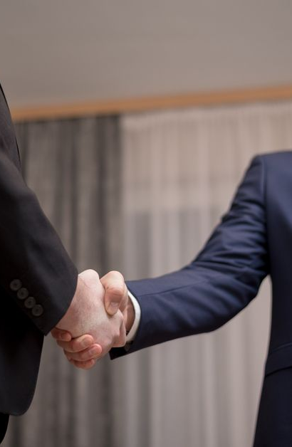
— ПРЕДЛОЖЕНИЯ
Запрос к руководству: ресурсы на финальный квартал
01 Согласовать открытие 6 вакансий: 4 инженера пресейла и 2 аккаунт-менеджера
02 Одобрить бюджет на фонд оплаты труда: 4,8 млн рублей до конца года
03 Перенести 3,2 млн рублей из бюджета наружной рекламы в прямые digital B2B каналы
04 Утвердить обновлённую плановую планку выручки IV квартала: 210 млн рублей
Notes:
Инвестиции в 4,8 миллиона рублей окупятся уже в декабре за счёт закрытия отложенного спроса на 30+ миллионов.

Slide 10
Готовы к масштабированию: ждём согласования бюджета
Вопросы и утверждение предложенного плана действий
Сделано в Показ · pokaz.app
Notes:
Спасибо за внимание. Прошу утвердить наём и перераспределение бюджета на IV квартал.

